Slide 1
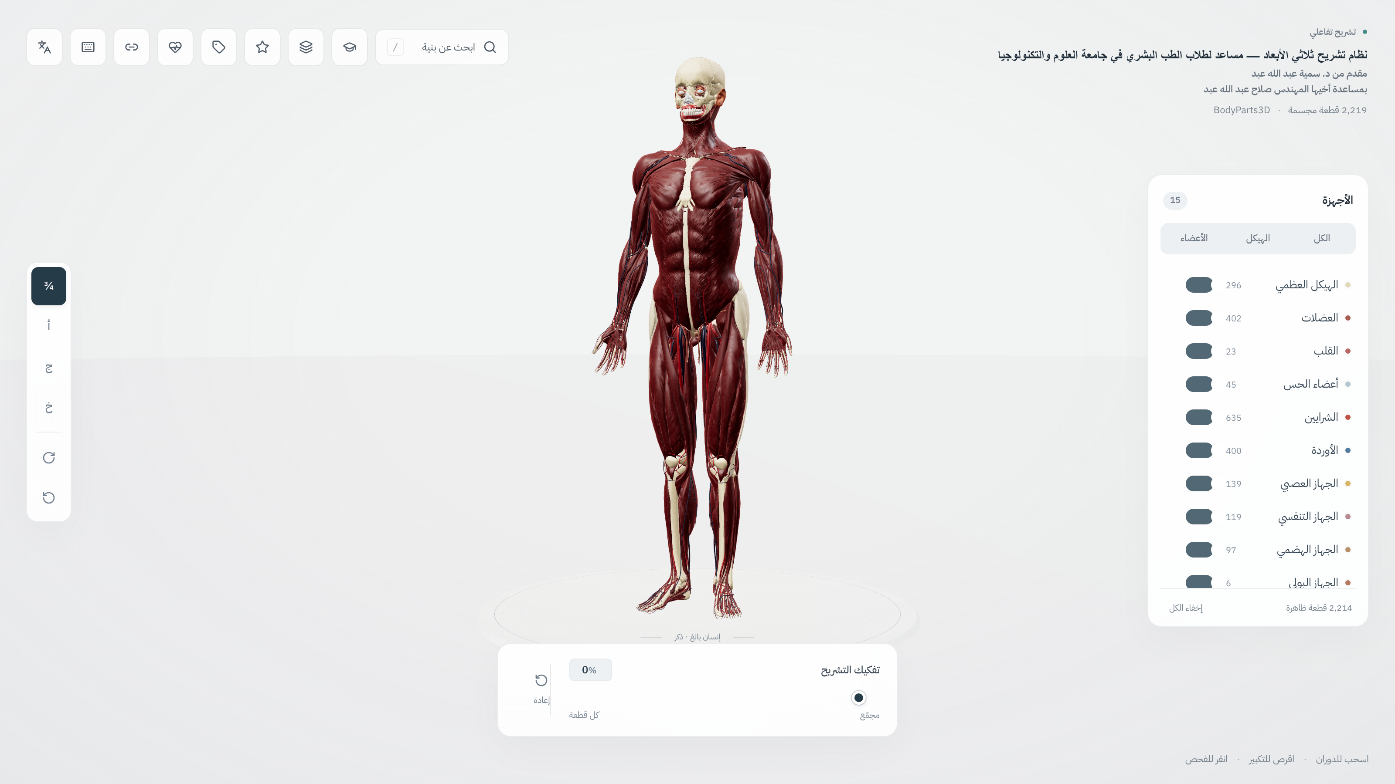
نظام تشريح ثلاثي الأبعاد
أطلس التشريح الحي
مساعد تعليمي تفاعلي لطلاب الطب البشري — يعمل في المتصفح، بأسماء عربية موثّقة، وبأنسجة تحمل ألوانها الحقيقية وتتحرك كما تعمل في الجسم.
إعداد: د. سمية عبد الله عبد
بمساعدة المهندس صلاح عبد الله عبد
كلية الطب البشري · جامعة العلوم والتكنولوجيا الحديثة

Slide 2
التعريف
ما هذا النظام؟
• أطلس تشريحي تفاعلي يفتح في المتصفح بلا تثبيت ولا حساب.
• نموذج ذكوري كامل يُفكَّك ويُعاد تركيبه أمام الطالب.
• كل قطعة قابلة للنقر: اسمها، جهازها، وشرح مبسّط لوظيفتها.
• واجهة عربية بالكامل مع إمكانية التبديل إلى الإنجليزية.
• يعمل على الحاسوب واللوح، ويُشارك برابط يحفظ زاوية الكاميرا والطبقات الظاهرة.
الواجهة الكاملة: النموذج في الوسط، الأجهزة يميناً، التفكيك أسفل.
أطلس التشريح ثلاثي الأبعاد · جامعة العلوم والتكنولوجيا الحديثة — ٢

Slide 3
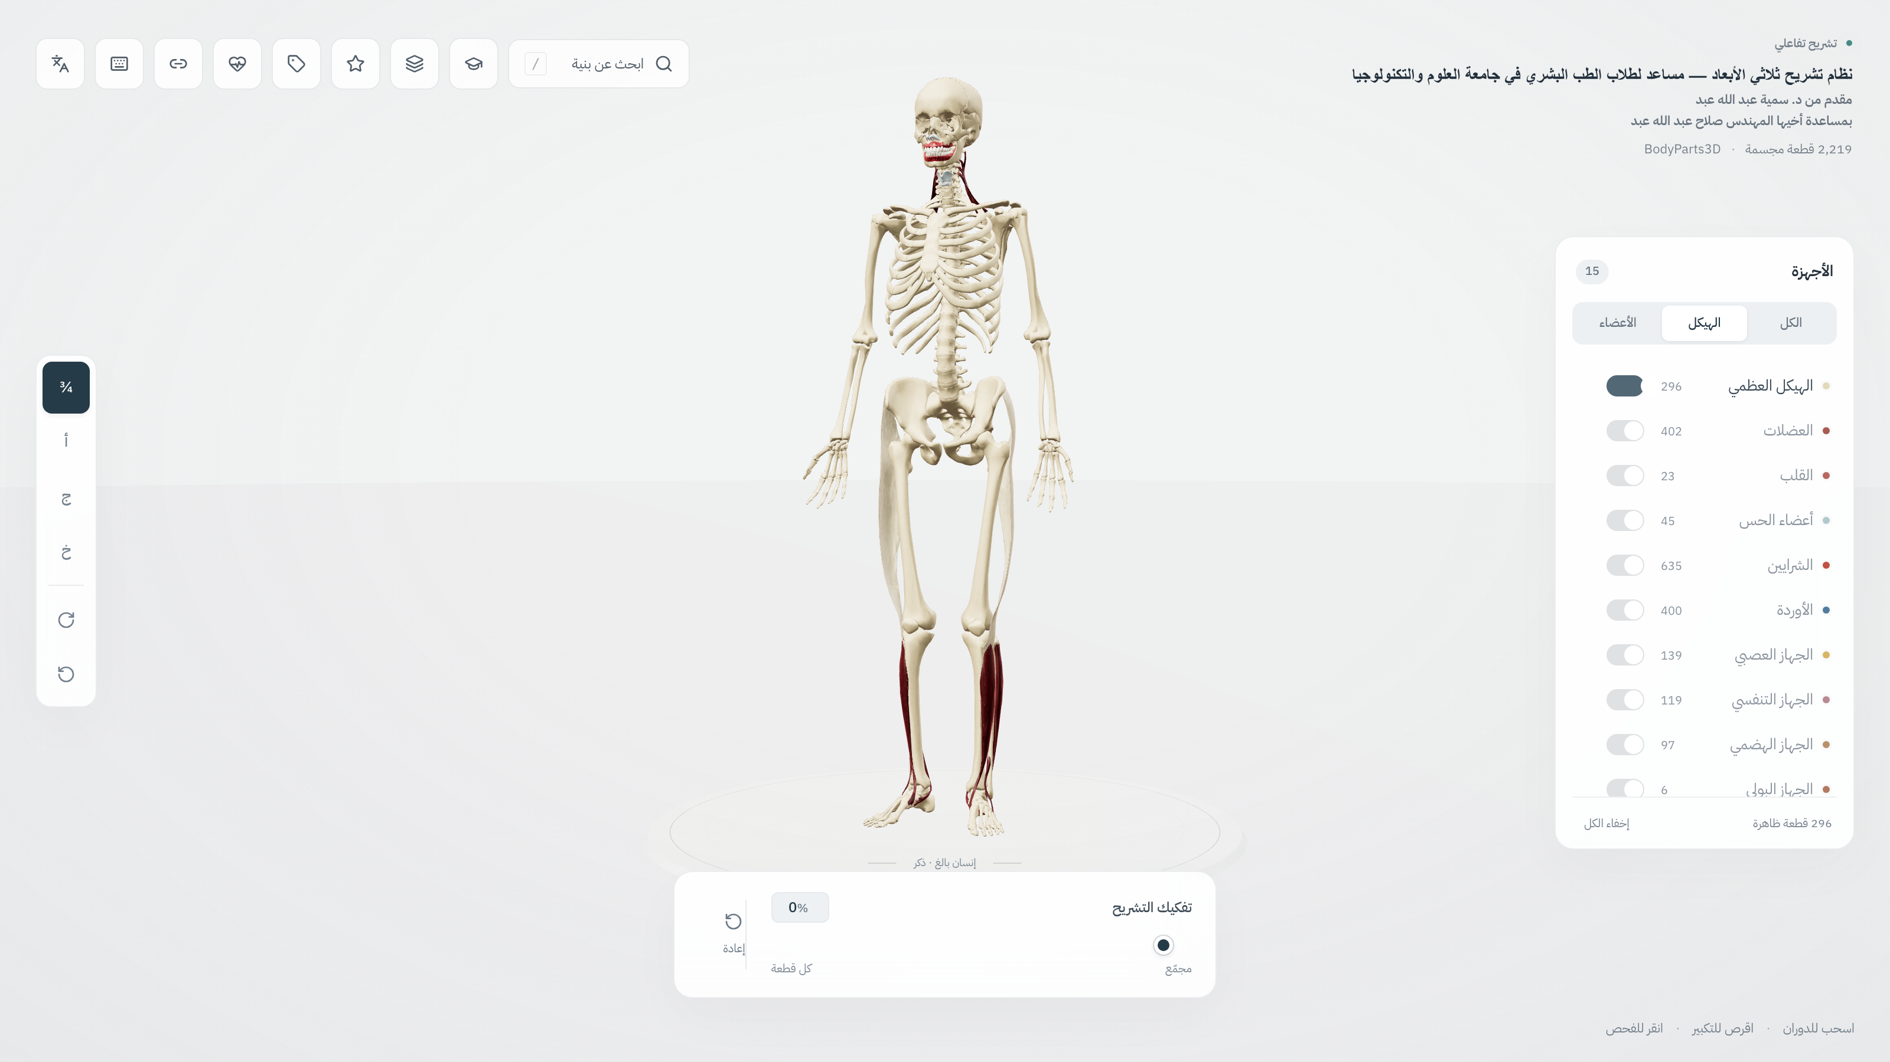
بالأرقام
ما الذي يحتويه الأطلس
2,219
قطعة تشريحية مجسّمة
15
جهازاً يُظهر ويُخفى
3,432
بنية باسمها الكامل
2.3M
مثلث في المشهد
أطلس التشريح ثلاثي الأبعاد · جامعة العلوم والتكنولوجيا الحديثة — ٣
الهيكل العظمي وحده: كل جهاز مفتاح مستقل يُظهر ويُخفى.

Slide 4
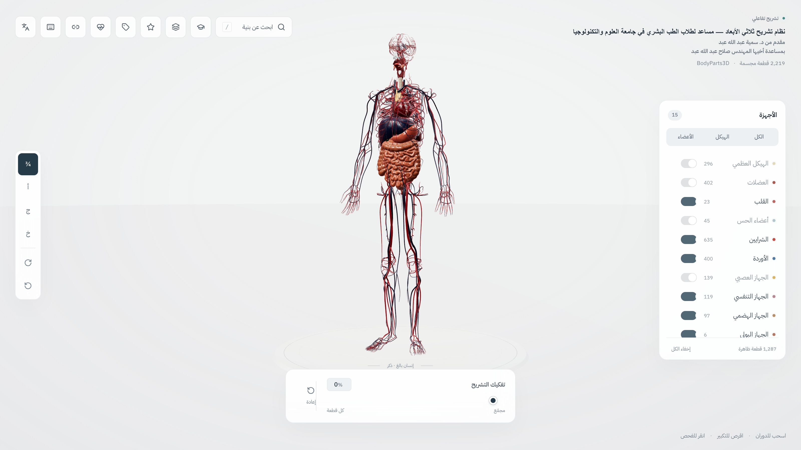
الطبقات
خمسة عشر جهازاً تُظهر وتُخفى
• الهيكل العظمي ٢٩٦ · العضلات ٤٠٢ · الشرايين ٦٣٥ · الأوردة ٤٠٠.
• الجهاز العصبي ١٣٩ · التنفسي ١١٩ · الهضمي ٩٧ · أعضاء الحس ٤٥.
• القلب ٢٣ · النسيج الضام ٤٠ · البولي ٦ · الغدد الصماء ٤ · اللمفي ٣.
• أزرار جاهزة: الكل، الهيكل وحده، الأعضاء وحدها.
• إظهار جهاز واحد فقط بنقرة على اسمه.
وضع «الأعضاء»: الهيكل والعضلات مخفية.
أطلس التشريح ثلاثي الأبعاد · جامعة العلوم والتكنولوجيا الحديثة — ٤

Slide 5
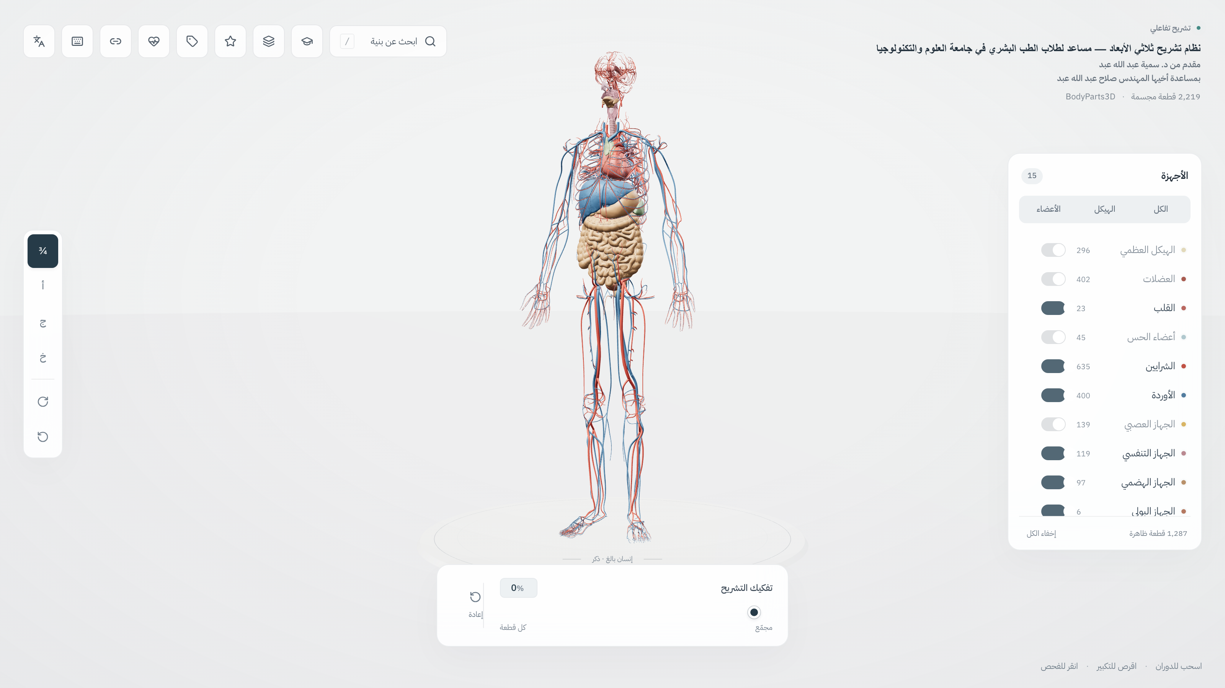
التحديث الجديد
النسيج الحي مقابل الألوان التعليمية
◀ الوضع الحي: لون كل عضو كما هو في الجسد.
◀ الوضع التعليمي: لون واحد لكل جهاز (مفتاح V).
الكبد كستنائي، الأمعاء ورديّة مائلة للبنّي، الشرايين قانية، الأوردة زرقاء داكنة، الأعصاب عاجية — والتبديل بين الوضعين بضغطة مفتاح واحد أثناء الشرح.
أطلس التشريح ثلاثي الأبعاد · جامعة العلوم والتكنولوجيا الحديثة — ٥

Slide 6
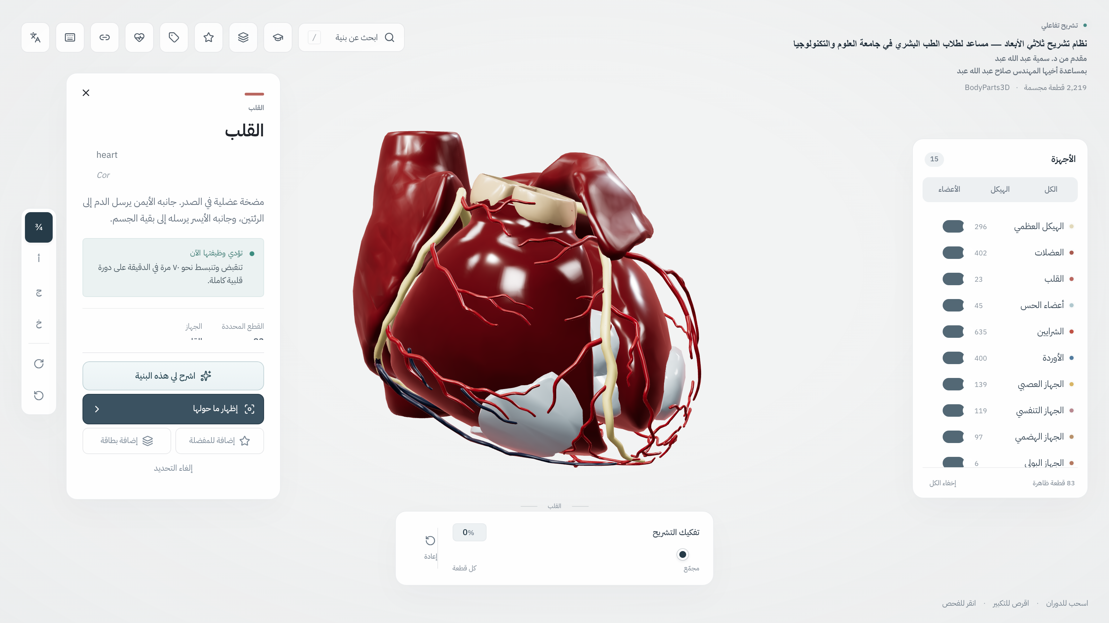
الحركة
كل نسيج يتحرك بالإيقاع الذي يعمل به
• القلب: جدران الأذينين والبطينين والصمّامات تنقبض على دورة قلبية كاملة (٠٫٨٦ ثانية ≈ ٧٠ نبضة/دقيقة).
• الشرايين: تحمل موجة الضغط الخارجة من القلب، متأخرةً بمقدار بعدها عنه.
• التنفس: القصبات والأضلاع تتسع، والحجاب الحاجز يهبط ويتسطّح (٤٫٣ ثانية ≈ ١٤ نفساً/دقيقة).
• الأمعاء والمريء والحالبان: حلقة تمعّج تسري على الطول.
• الدماغ: نبض خفيف مع السائل الدماغي الشوكي.
القلب معزولاً: عضل داكن، شرايين تاجية قانية، صمّامات شاحبة، أعصاب عاجية.
أطلس التشريح ثلاثي الأبعاد · جامعة العلوم والتكنولوجيا الحديثة — ٦

Slide 7
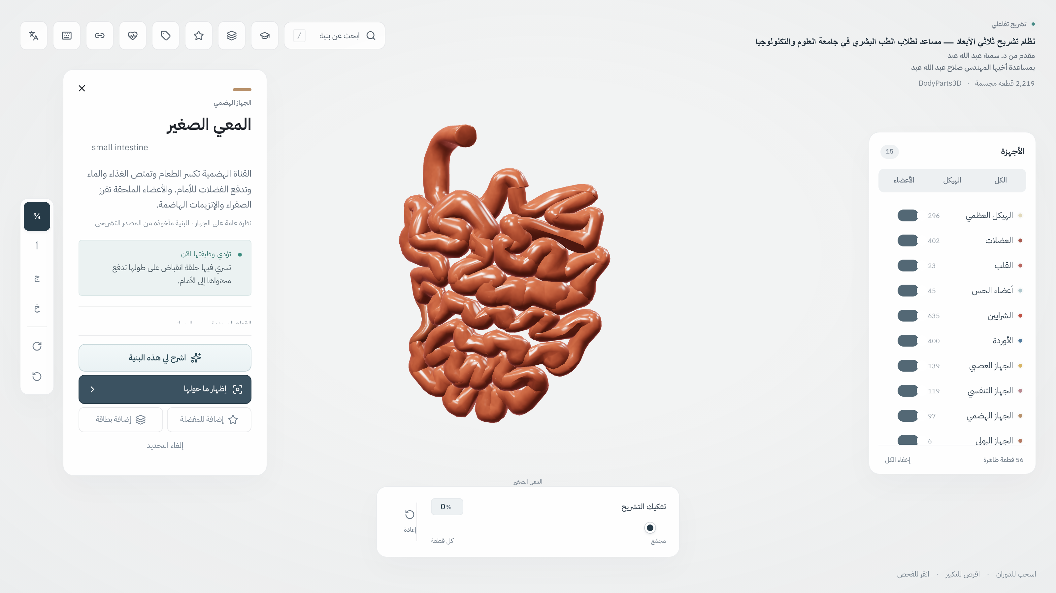
العزل
عزل البنية = رؤيتها حيّة وهي تؤدي وظيفتها
• عند العزل يشتغل الوضع الحي تلقائياً حتى لو كانت الألوان التعليمية مختارة.
• تُرفع سعة الحركة لتُقرأ بوضوح عن قرب.
• تُرفع صبغة التحديد الخضراء لأن البنية وحدها على الشاشة — فيظهر لونها الحقيقي.
• تظهر لوحة «تؤدي وظيفتها الآن» بوصف الحركة ومعدّلها.
• الكاميرا تؤطّر البنية تلقائياً، والتدوير حولها من كل الجهات.
الأمعاء الدقيقة معزولة: موجة تمعّج تسري على طولها.
أطلس التشريح ثلاثي الأبعاد · جامعة العلوم والتكنولوجيا الحديثة — ٧

Slide 8
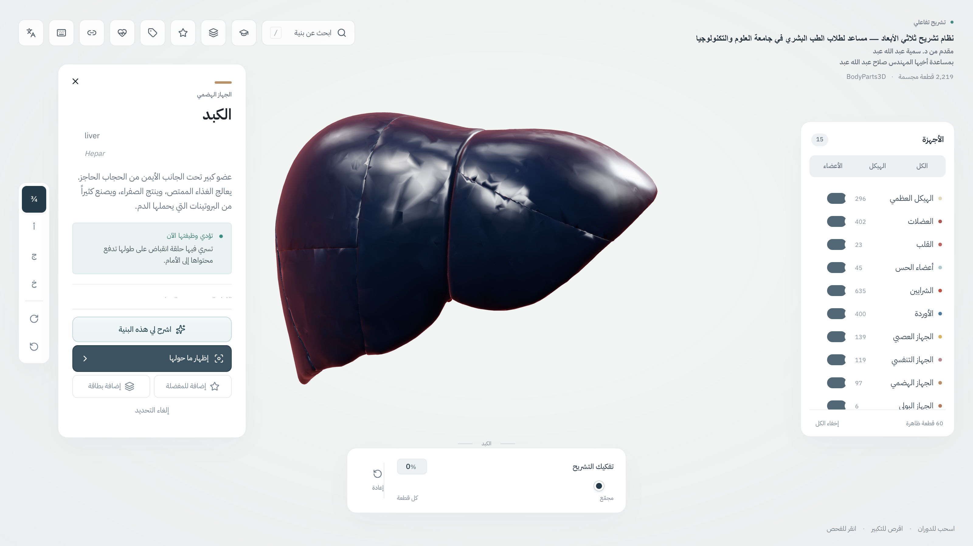
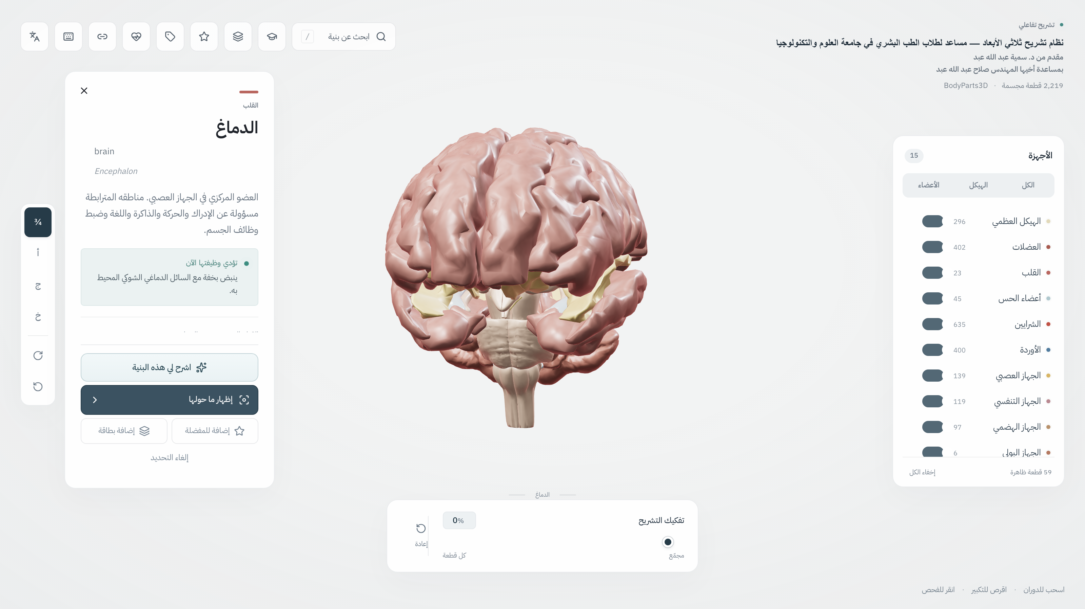
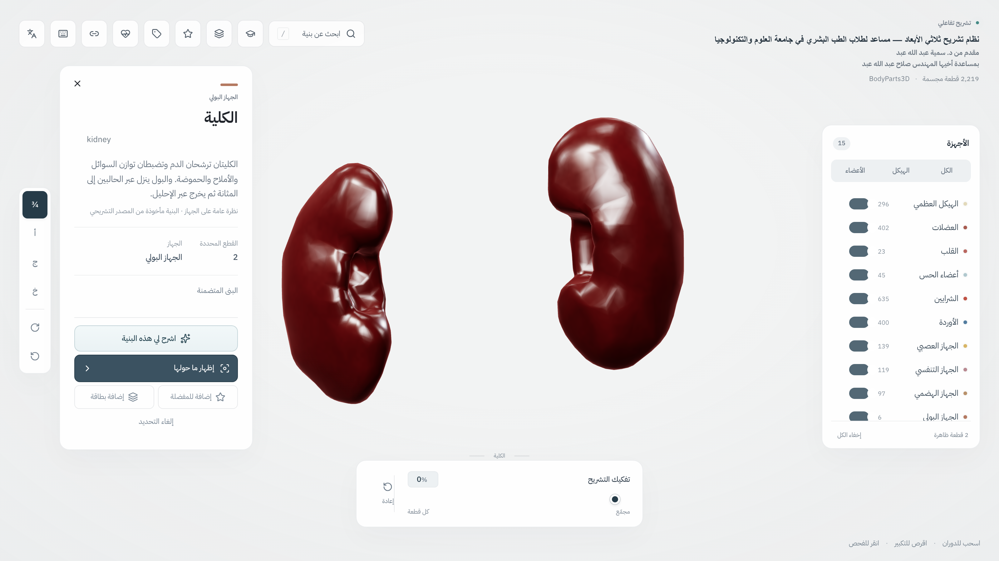
أمثلة
أعضاء معزولة بألوان أنسجتها
الكبد — كستنائي داكن لامع
الدماغ — رمادي وردي مع نبض السائل
الكلية — بنّي محمر
لون كل بنية مشتق من نسيجها هي، لا من جهازها: العظم عاجي، العضل أحمر داكن، الغضروف أبيض مزرقّ، الصمّامات شاحبة، المرارة خضراء، البنكرياس فصيصي باهت، الطحال أرجواني داكن.
تفاصيل السطح تُولَّد رياضياً داخل بطاقة الرسوم، فلا صور تُحمَّل ولا يكبر حجم النموذج.
أطلس التشريح ثلاثي الأبعاد · جامعة العلوم والتكنولوجيا الحديثة — ٨

Slide 9
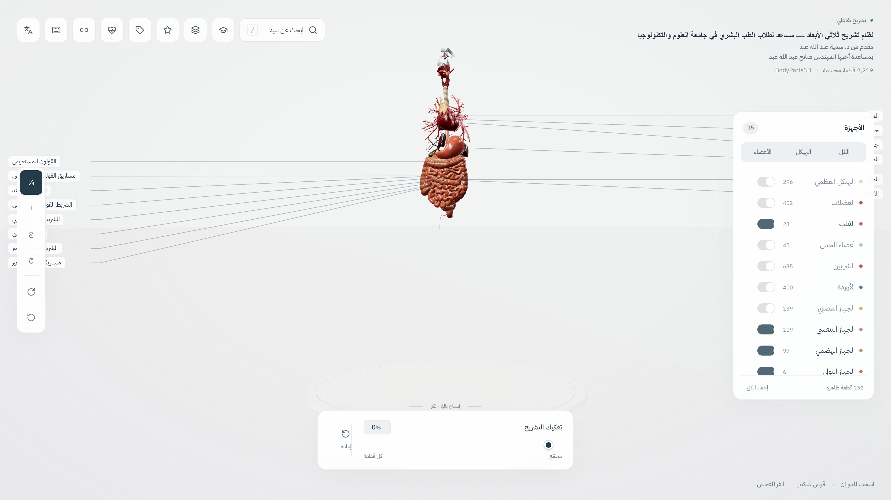
التسميات
العلامات على الشاشة أثناء الشرح
• مفتاح N يُظهر أسماء أكبر البنى الظاهرة.
• الأسماء عربية، ويظهر المقابل اللاتيني في لوحة التفاصيل.
• تمرير المؤشر يُظهر اسم أي قطعة فوراً.
• مناسب للعرض على شاشة القاعة أثناء المحاضرة.
العلامات مفعّلة على الأعضاء.
أطلس التشريح ثلاثي الأبعاد · جامعة العلوم والتكنولوجيا الحديثة — ٩

Slide 10
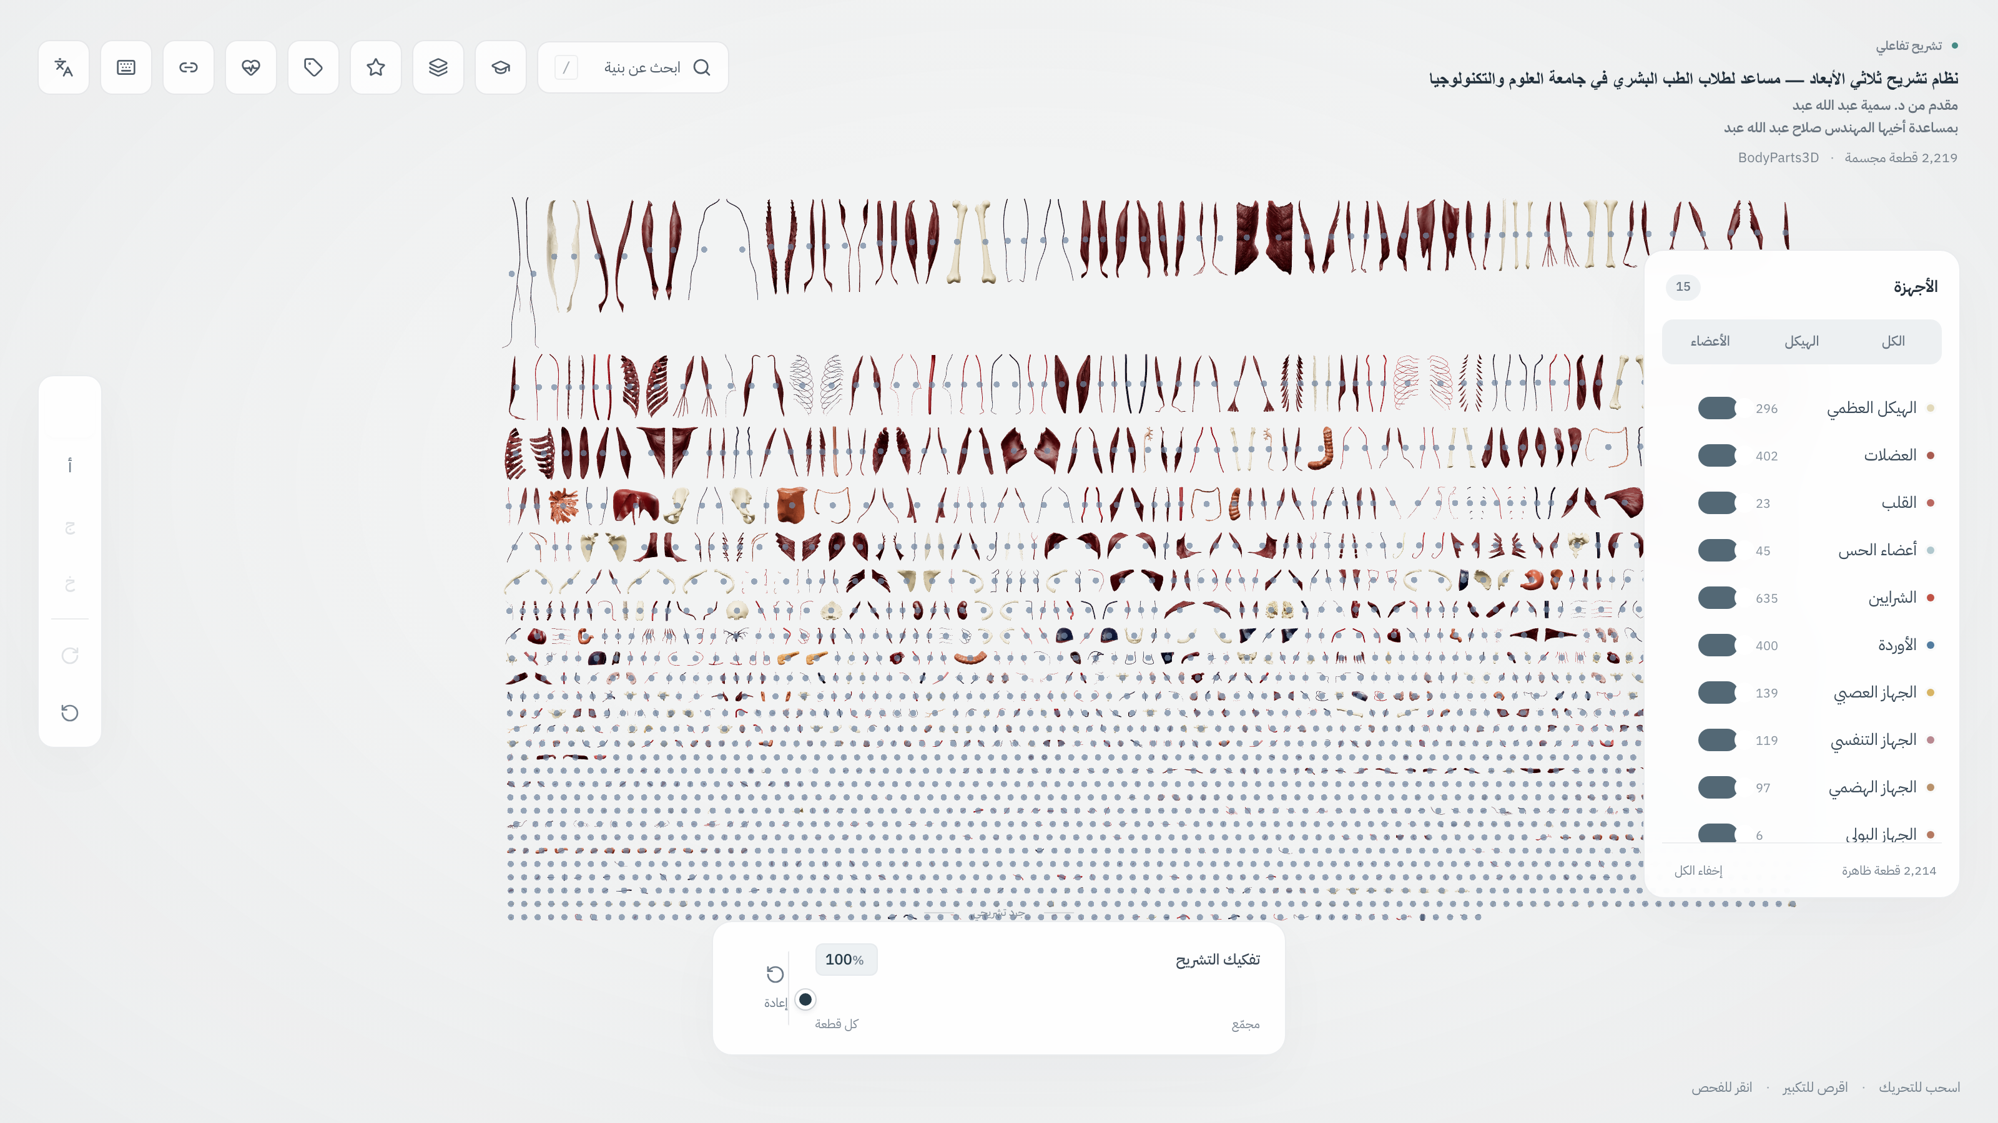
التفكيك
تفكيك الجسد كله إلى لوحة مرتّبة
• مزلاج واحد ينقل النموذج من مجمّع إلى مفكّك بالكامل.
• القطع تتوزّع في شبكة مرتّبة، كل قطعة قابلة للنقر والتسمية.
• مفيد لمراجعة عدد القطع وأشكالها قبل الامتحان العملي.
• العودة بضغطة واحدة على «إعادة».
التفكيك عند ١٠٠٪.
أطلس التشريح ثلاثي الأبعاد · جامعة العلوم والتكنولوجيا الحديثة — ١٠

Slide 11
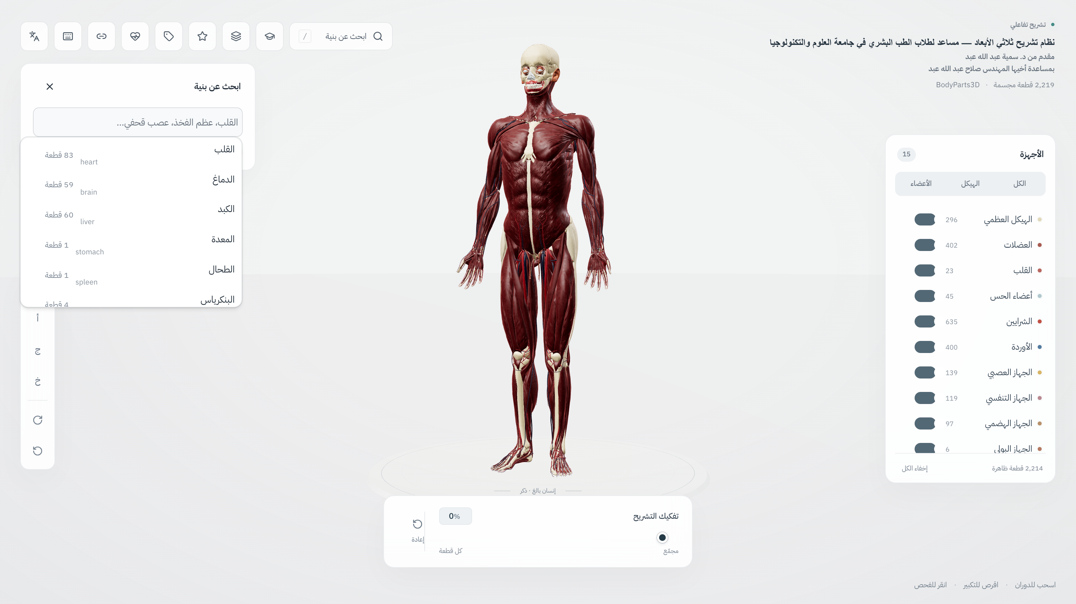
البحث
الوصول إلى أي بنية في ثانية
• مفتاح / يفتح البحث.
• البحث يقبل العربية والإنجليزية واللاتينية.
• اختيار النتيجة ينقل الكاميرا إلى البنية ويحدّدها.
• ٣٬٤٣٢ بنية مفهرسة بأسمائها.
لوحة البحث مفتوحة.
أطلس التشريح ثلاثي الأبعاد · جامعة العلوم والتكنولوجيا الحديثة — ١١

Slide 12
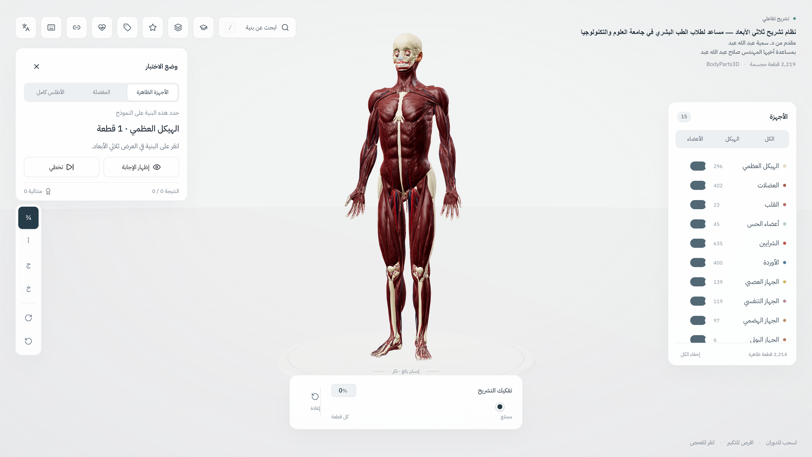
المذاكرة
أدوات الطالب داخل النظام
• وضع الاختبار: يخفي الأسماء ويسأل عن البنى.
• البطاقات: مراجعة سريعة لما تم اختياره.
• المفضلة والقوائم: حفظ بنى محددة لمراجعتها لاحقاً.
• «اشرح لي هذه البنية»: شرح مبسّط عند الطلب.
• رابط المشاركة يحفظ الحالة كاملة للطالب.
وضع الاختبار.
أطلس التشريح ثلاثي الأبعاد · جامعة العلوم والتكنولوجيا الحديثة — ١٢

Slide 13
تحت الغطاء
لماذا يعمل بسلاسة على حاسوب الطالب
رسمة واحدة لكل جهاز
كل قطع الجهاز تُدمج في شبكة واحدة؛ الإظهار والإخفاء والتفكيك والحركة كلها داخل مظلّل الرأس، بلا إعادة بناء للمشهد.
بكسل لكل قطعة
لكل قطعة بكسل يحمل لون نسيجها وخشونته ولمعته وشفافيته، وآخر يحمل نوع حركتها وسعتها وطورها الزمني.
تحميل تدريجي مضغوط
النموذج يصل على دفعات مضغوطة مع شريط تقدّم، فيبدأ العرض قبل اكتمال التحميل.
توقف عند السكون
مع إطفاء الوضع الحي يعود المشهد للرسم عند التغيير فقط، فلا يستهلك بطارية الجهاز.
أطلس التشريح ثلاثي الأبعاد · جامعة العلوم والتكنولوجيا الحديثة — ١٣

Slide 14
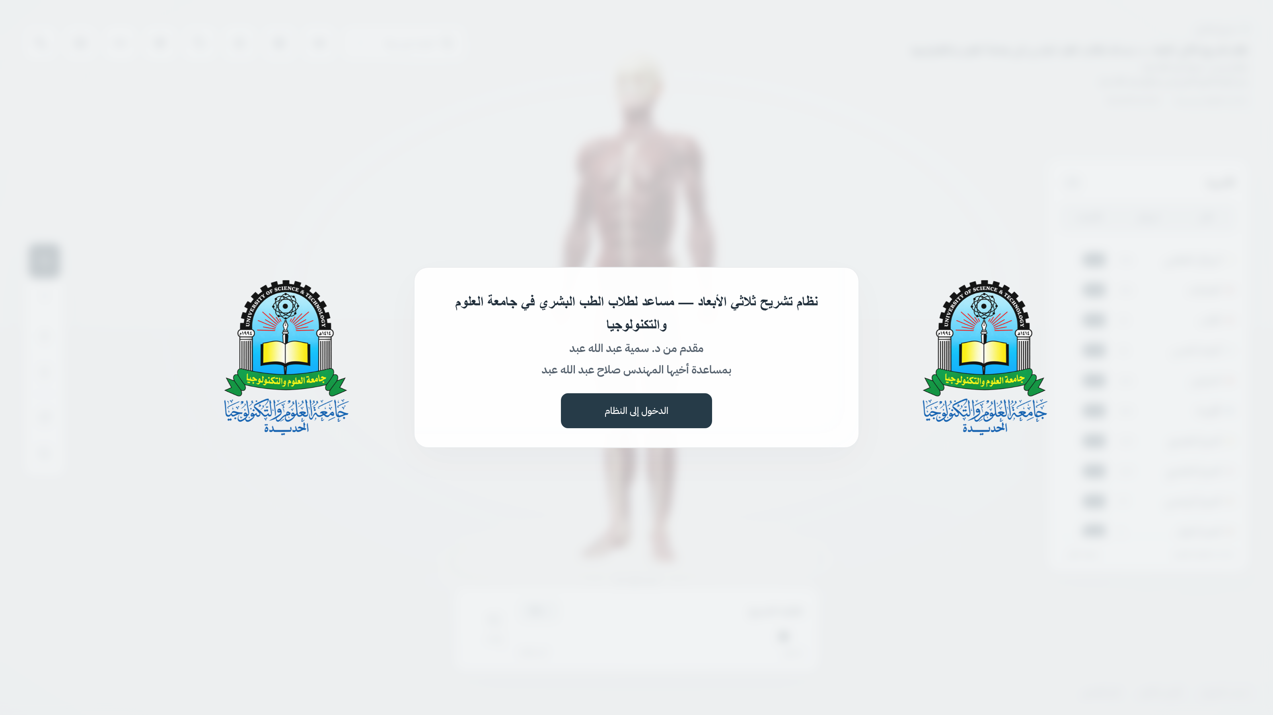
المصدر والحقوق
من أين تأتي المجسّمات والأسماء
المجسّمات: قاعدة BodyParts3D / Anatomography — مركز معلومات الحمض النووي، اليابان، برخصة CC BY-SA 2.1 JP.
المصطلحات: كل بنية مربوطة بمعرّفها في مصطلحات FMA، والاسم العربي موثّق مقابله؛ وحين لا يوجد مقابل عربي معتمد يظهر الاسم اللاتيني كما هو.
النموذج: ذكر بالغ، 2,219 قطعة، 2.3 مليون مثلث.
إعداد وعرض: د. سمية عبد الله عبد — بمساعدة المهندس صلاح عبد الله عبد.
كلية الطب البشري · جامعة العلوم والتكنولوجيا الحديثة.
أطلس التشريح ثلاثي الأبعاد · جامعة العلوم والتكنولوجيا الحديثة — ١٤

